Slide 1

综合课程设计报告
电子科技大学计算机学院 张逸伟 2016020912016

Slide 2


目 录
一、综合课程设计题目和要求
二、客户订单管理系统功能概述
ONTENTS
三、客户订单管理系统的设计

Slide 3
一、综合课程设计题目和要求

Slide 4
设计并编码实现客户订购管理软件
客户管理模块：增删改查客户信息；
订单管理模块：增删改查订单信息；
发票管理模块：增删改查发票信息；
货物管理模块：增删改查货物信息；
统计分析模块：按照客户、货物统计分析订单数量和金额。

Slide 5
二、客户订单管理系统功能概述

Slide 6
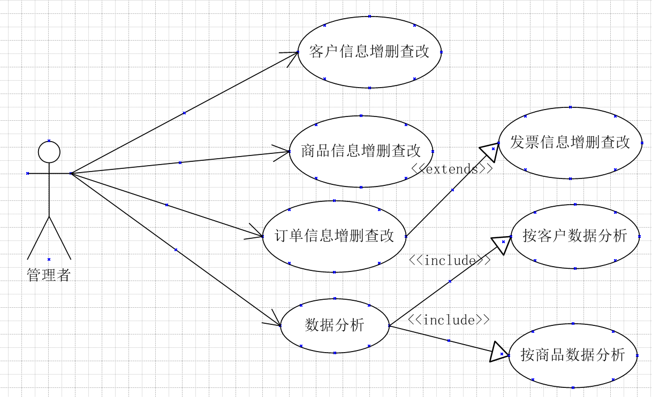
系统的整体架构
系统的功能用例图

Slide 7
三、客户订单管理系统的设计

Slide 8
系统的开发环境
开发语言：Java
后台数据库：MySQL
开发平台：Jetbrains IntelliJ IDEA Community 2019.1
操作系统：Linux Ubuntu 18.10

Slide 9
（一）系统的整体架构
（二）系统的数据模型
（三）系统的界面设计

Slide 10
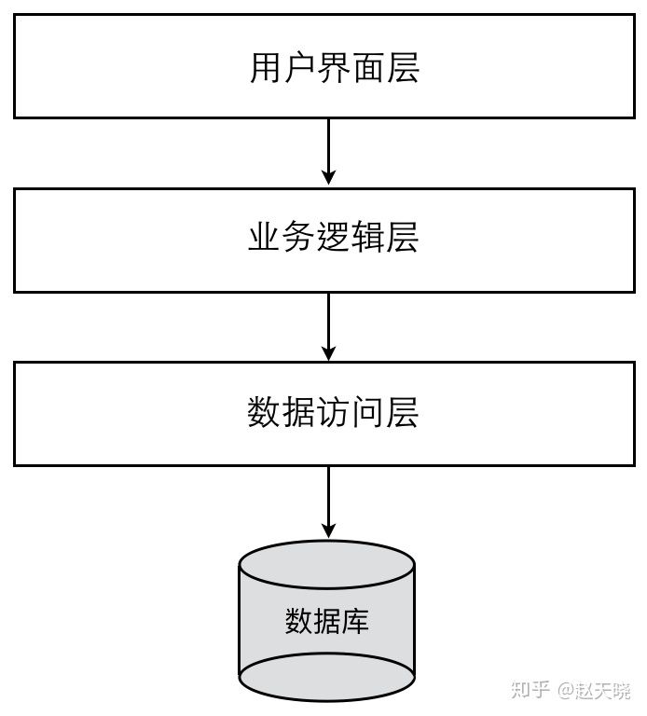
系统的整体架构
分层式架构：目前最流行
一般分为三层，从下至上分别为：数据访问层、业务逻辑层、表示层。
1：数据访问层:对原始数据进行操作，为业务逻辑层或表示层提供数据服务.
2：业务逻辑层:主要是针对具体的问题的操作，也可以理解成对数据层的操作,对数据业务逻辑处理。
3：表示层: 主要提供界面渲染等表层功能。

Slide 11
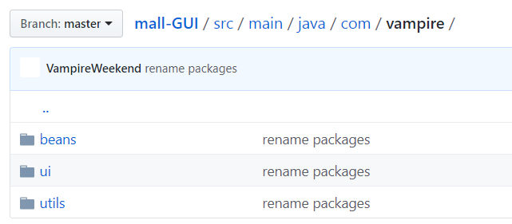
系统的整体架构
分层式架构：目前最流行

Slide 12
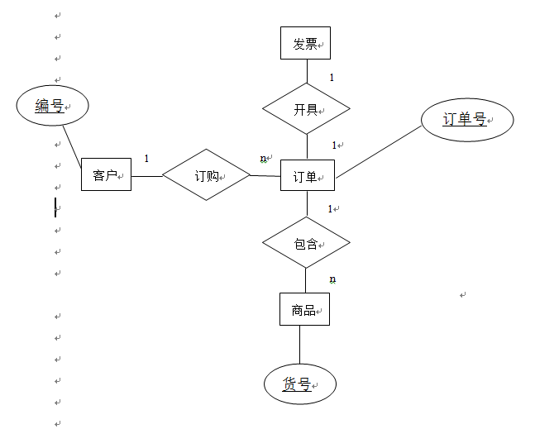
系统的数据模型
系统的E-R图

Slide 13
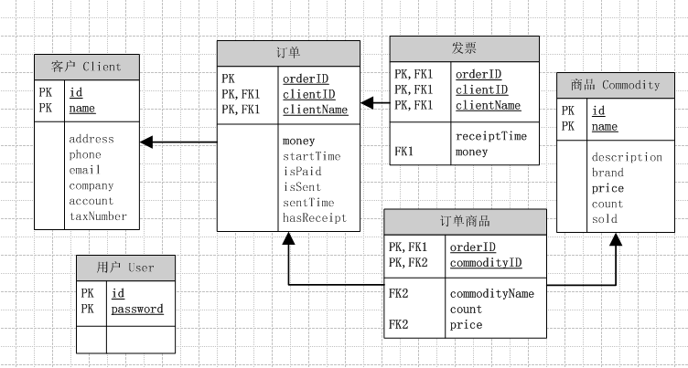
系统的数据模型
系统的数据库逻辑结构图

Slide 14
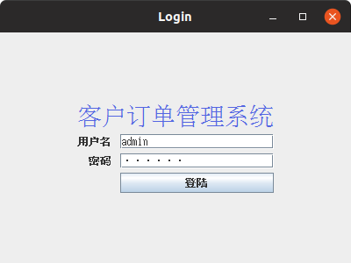
系统的界面设计
登录界面

Slide 15
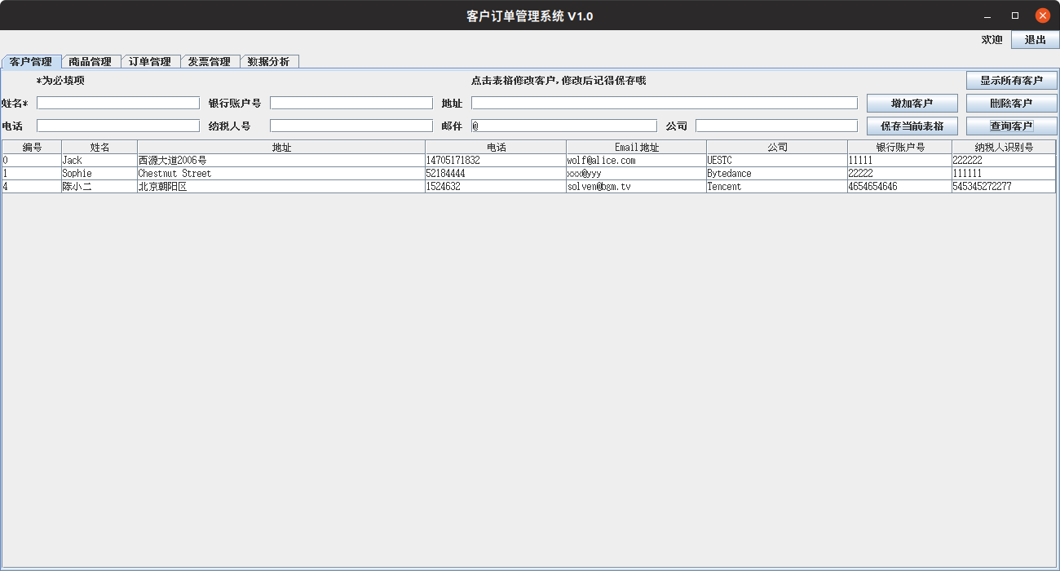
系统的界面设计
主界面-客户管理

Slide 16
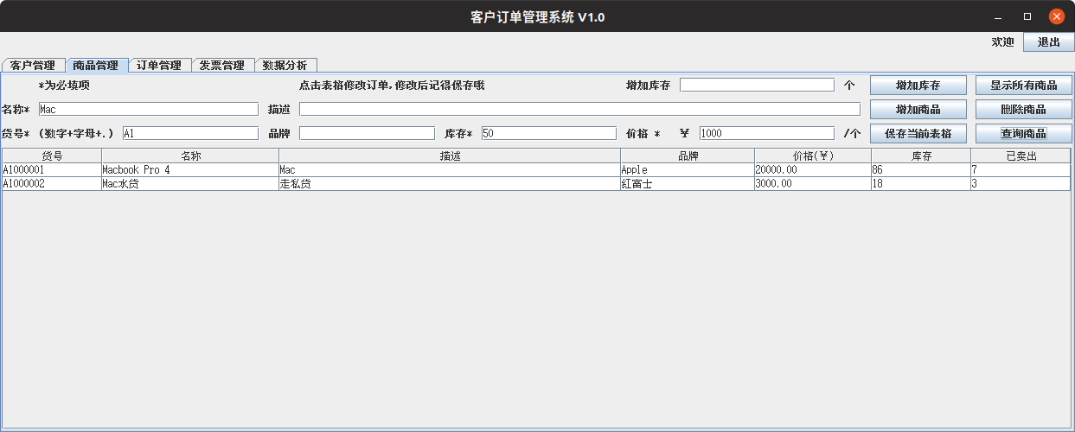
系统的界面设计
主界面-商品管理

Slide 17
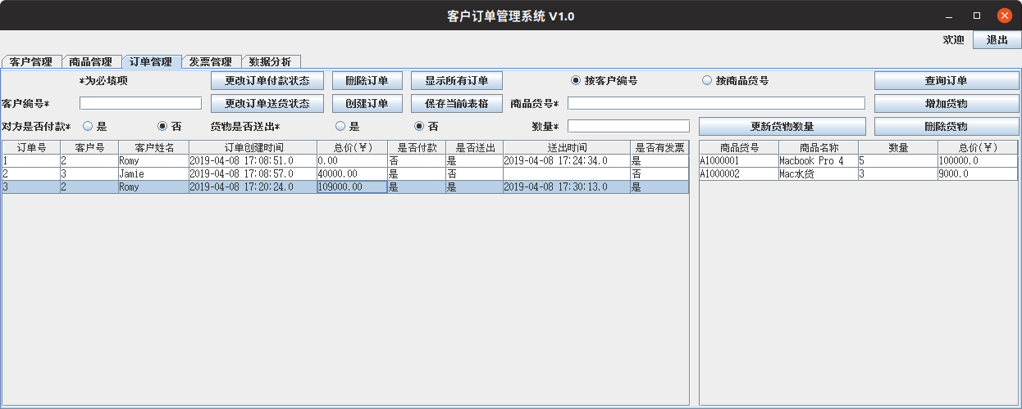
系统的界面设计
主界面-订单管理

Slide 18
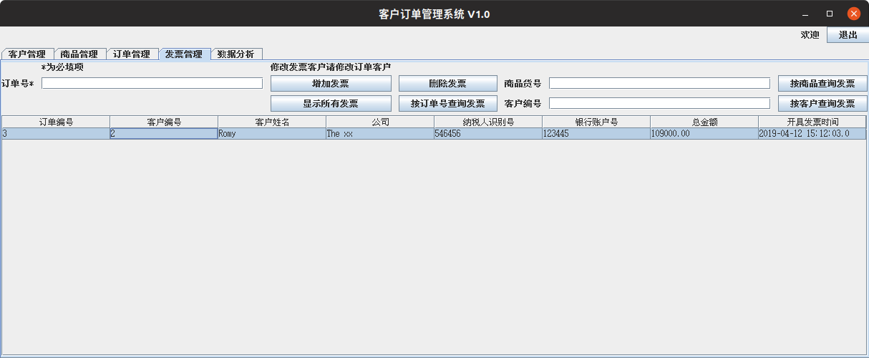
系统的界面设计
主界面-发票管理

Slide 19
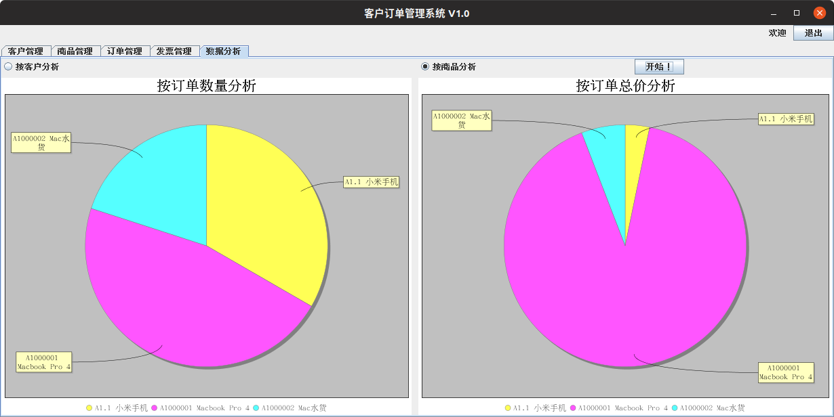
系统的界面设计
主界面-数据分析

Slide 20
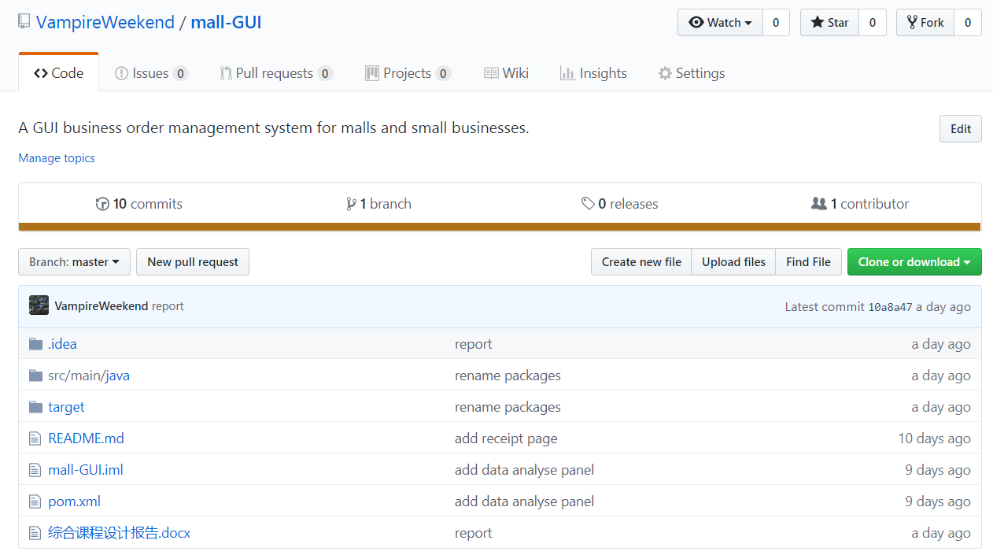
系统的整体架构
相关代码：https://github.com/VampireWeekend/mall-GUI

Slide 21
谢谢大家！
电子科技大学计算机学院 张逸伟 2016020912016

